Slide 1
ศัพท์ภาษามลายู
จัดทำโดย …..แวซือเมาะ มะลี
เชิญชมได้เลยค่ะ
ถัดไป

Slide 2

กลับ
ถัดไป

Slide 3
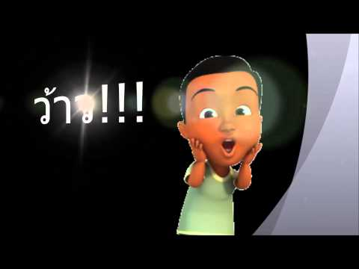
กลับ
ถัดไป

Slide 4

จำได้แล้ว...เย้
กลับ
ถัดไป

Slide 5
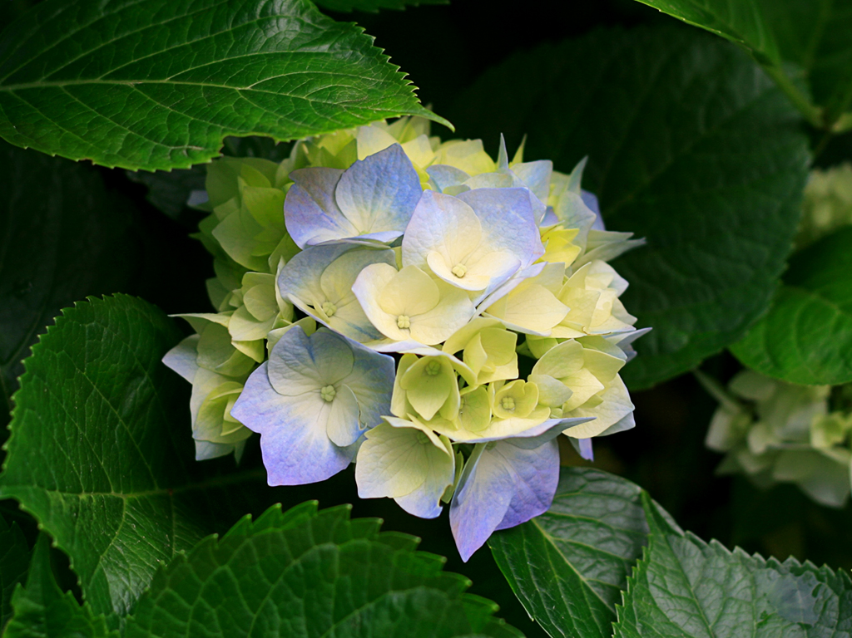
สวัสดี
กลับ

